Slide 1
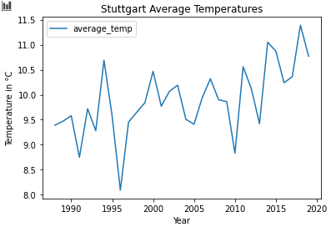
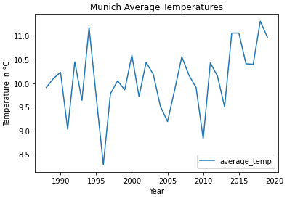
EDA
Stuttgart
mean: 9.891562
std: 0.695970
München
mean: 10.077813
std: 0.687003

Slide 2
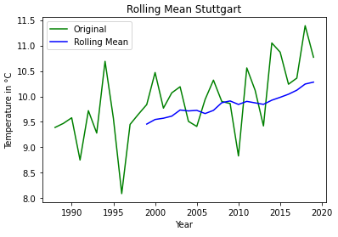
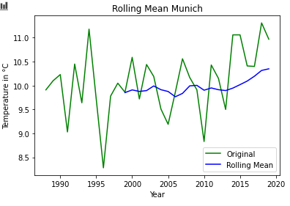
2. Is the temperature a random walk?
Stuttgart
ADF Test: p-value = 0,002195
da p < 0,05 => Daten sind stationär
=> kein Random Walk
München
ADF Test: p-value = 0,000147
da p < 0,05 => Daten sind stationär
=> kein Random Walk

Slide 3
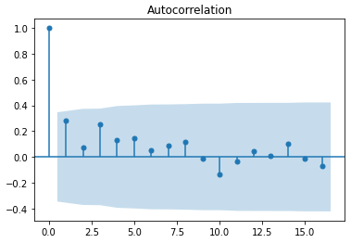
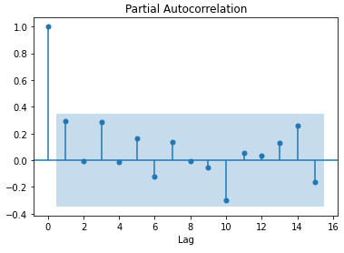
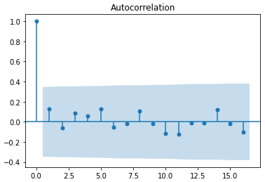
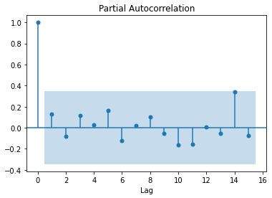
3. Autocorrelations
Stuttgart
keine Differenzierung notwendig, da bereits stationär
ACF PACF
München
keine Differenzierung notwendig, da bereits stationär
ACF PACF

Slide 4
4. Which ARMA Model is the best?
Stuttgart
=> AR(1) ist das beste Modell
München
=> AR(1) ist das beste Modell
Modell | AIC
ARIMA(1,1,0) | 75,689
ARIMA(1,0,0) | 69,845
ARIMA(2,0,0) | 71,829
Modell | AIC
ARIMA(1,1,0) | 81,033
ARIMA(1,0,0) | 71,235
ARIMA(2,0,0) | 73,079

Slide 5
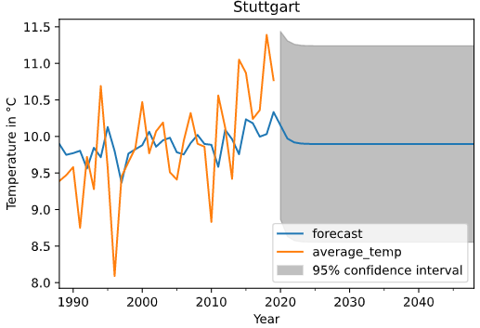
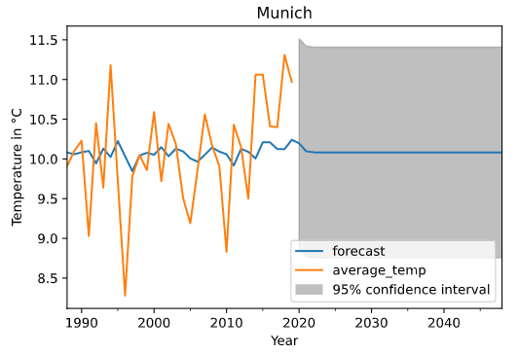
5. 30 year forecast
Stuttgart
Die Vorhersage ist nicht wirklich aussagekräftig.
München
Die Vorhersage ist nicht wirklich aussagekräftig.

